Slide 1

第五讲 命题逻辑公式等值与范式
周 晓 聪
中山大学计算机学院
2023年1月
isszxc@mail.sysu.edu.cn
数理逻辑
第五讲 命题逻辑公式等值与范式
2023年1月

Slide 2
内容提要
命题逻辑等值演算
析取范式与合取范式
命题逻辑消解原理
数理逻辑
第五讲 命题逻辑公式等值与范式
2023年1月 2/40

Slide 3
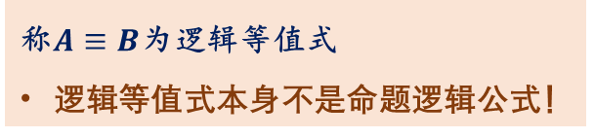
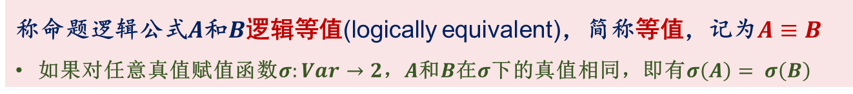
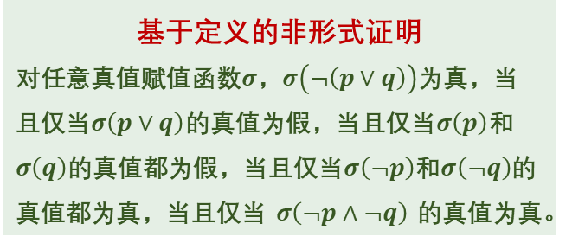
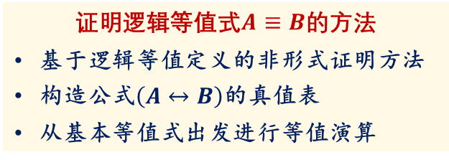
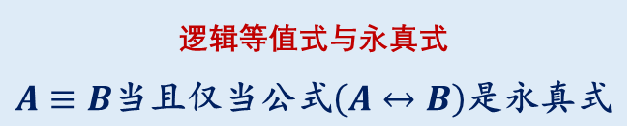
命题逻辑等值
命题逻辑公式等值的定义
称命题逻辑公式$A$和$B$逻辑等值(logically equivalent)，简称等值，记为$A≡B$
如果对任意真值赋值函数$σ:Var→2$，$A$和$B$在$σ$下的真值相同，即有$σ\left(A\right)= σ\left(B\right)$
逻辑等值式与永真式
$A≡B$当且仅当公式$\left(A↔B\right)$是永真式
称$A≡B$为逻辑等值式
逻辑等值式本身不是命题逻辑公式！
基于定义的非形式证明
对任意真值赋值函数$σ$，$σ\left(¬\left(p∨q\right)\right)$为真，当且仅当$σ\left(p∨q\right)$的真值为假，当且仅当$σ\left(p\right)$和$σ\left(q\right)$的真值都为假，当且仅当$σ\left(¬p\right)$和$σ\left(¬q\right)$的真值都为真，当且仅当$σ\left(¬p∧¬q\right)$的真值为真。
证明逻辑等值式$A≡B$的方法
基于逻辑等值定义的非形式证明方法
构造公式$\left(A↔B\right)$的真值表
从基本等值式出发进行等值演算
数理逻辑
第五讲 命题逻辑公式等值与范式
2023年1月 3/40

Slide 4

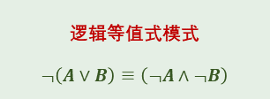

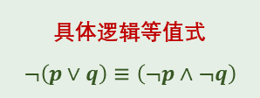
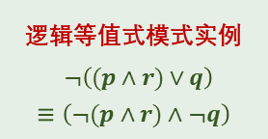
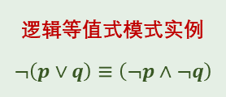

命题逻辑等值
命题逻辑等值演算的含义
什么是命题逻辑的等值演算？
根据基本逻辑等值式模式，从基本逻辑等值式出发，通过等值子公式置换的方式对公式进行演算变形，从而验证两个公式逻辑等值的过程
什么是逻辑等值式模式？
具体逻辑等值式
$$¬\left(p∨q\right)≡\left(¬p∧¬q\right)$$
$A$替换$p$
$B$替换$q$
逻辑等值式模式
$$¬\left(A∨B\right)≡\left(¬A∧¬B\right)$$
泛化
用代表任意公式的大写字母分别替换具体逻辑等值式的命题变量得到的符号串
$p$替换$A$
$q$替换$B$
$p∧r$替换$A$
$q$替换$B$
例化
逻辑等值式模式实例
$$¬\left(p∨q\right)≡\left(¬p∧¬q\right)$$
逻辑等值式模式实例
$$¬\left((p∧r)∨q\right)≡\left(¬(p∧r)∧¬q\right)$$
永真式的替换实例仍然是永真式！
数理逻辑
第五讲 命题逻辑公式等值与范式
2023年1月 4/40

Slide 5
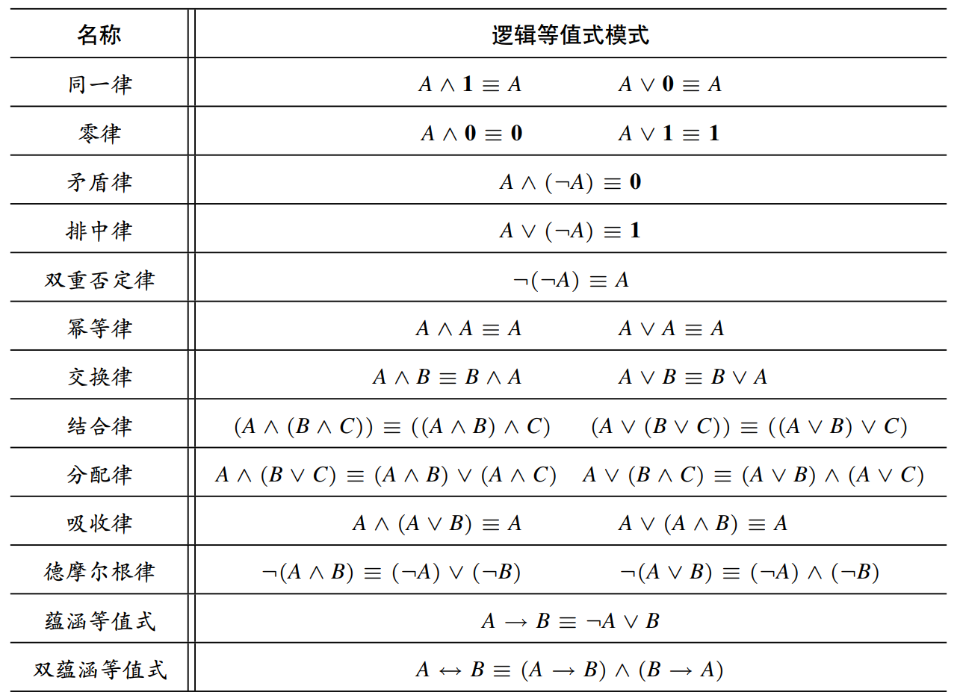
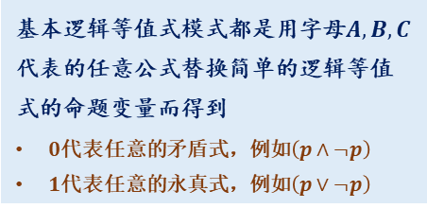
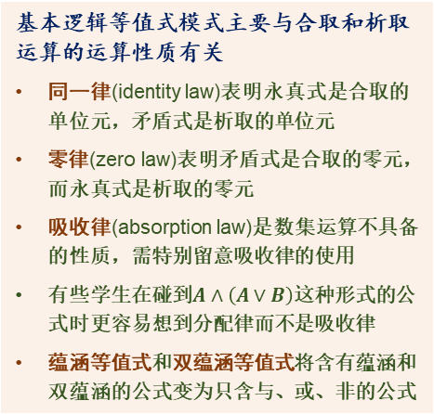
命题逻辑等值
基本逻辑等值式模式
基本逻辑等值式模式都是用字母$A, B, C$代表的任意公式替换简单的逻辑等值式的命题变量而得到
0代表任意的矛盾式，例如$\left(p∧¬p\right)$
1代表任意的永真式，例如$\left(p∨¬p\right)$
基本逻辑等值式模式主要与合取和析取运算的运算性质有关
同一律(identity law)表明永真式是合取的单位元，矛盾式是析取的单位元
零律(zero law)表明矛盾式是合取的零元，而永真式是析取的零元
吸收律(absorption law)是数集运算不具备的性质，需特别留意吸收律的使用
有些学生在碰到$A∧\left(A∨B\right)$这种形式的公式时更容易想到分配律而不是吸收律
蕴涵等值式和双蕴涵等值式将含有蕴涵和双蕴涵的公式变为只含与、或、非的公式
数理逻辑
第五讲 命题逻辑公式等值与范式
2023年1月 5/40

Slide 6
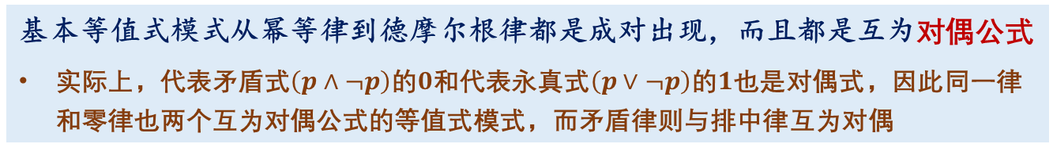
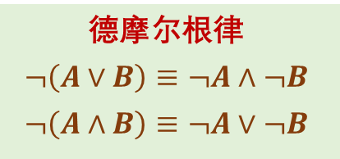
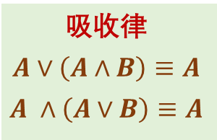
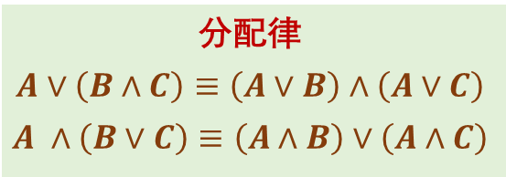
命题逻辑等值
基本逻辑等值式与对偶式
基本等值式模式从幂等律到德摩尔根律都是成对出现，而且都是互为对偶公式
实际上，代表矛盾式$\left(p∧¬p\right)$的$0$和代表永真式$\left(p∨¬p\right)$的$1$也是对偶式，因此同一律和零律也两个互为对偶公式的等值式模式，而矛盾律则与排中律互为对偶
分配律
$$A∨\left(B∧C\right)≡\left(A∨B\right)∧\left(A∨C\right)$$
$$A ∧\left(B∨C\right)≡\left(A∧B\right)∨\left(A∧C\right)$$
吸收律
$$A∨\left(A∧B\right)≡A$$
$$A ∧\left(A∨B\right)≡A$$
德摩尔根律
$$¬\left(A∨B\right)≡¬A∧¬B$$
$$¬\left(A∧B\right)≡¬A∨¬B$$
【定理】对偶定理：若$A$和$B$都是只含$¬, ∧$和$∨$的公式，则$A≡B$当且仅当$A^{∗}≡B^{∗}$
怎样证明对偶定理？
数理逻辑
第五讲 命题逻辑公式等值与范式
2023年1月 6/40

Slide 7
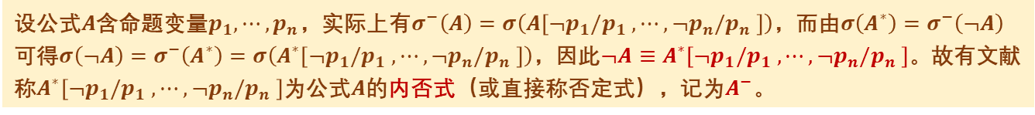
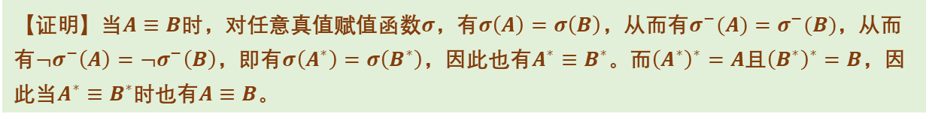
命题逻辑等值
对偶定理的证明
设公式$A$只出现$¬, ∧$和$∨$，将$A$中的$∧$换为$∨$，并将其中的$∨$换为$∧$，得到的公式称为$A$的对偶公式，记为$A^{∗}$
对真值赋值函数$σ: Var→2$，定义真值赋值函数$σ^{−}:Var→2$，$∀p∈Var, σ^{−}\left(p\right)=¬σ\left(p\right)$
【定理】设公式$A∈𝓕_{\left\{¬, ∧, ∨\right\}}$，则对任意$σ:Var→2$有：$σ\left(A^{∗}\right)=¬σ^{−}\left(A\right)=σ^{−}\left(¬A\right)$
【定理】对偶定理：若$A$和$B$都是只含$¬, ∧$和$∨$的公式，则$A≡B$当且仅当$A^{∗}≡B^{∗}$
【证明】当$A≡B$时，对任意真值赋值函数$σ$，有$σ\left(A\right)=σ\left(B\right)$，从而有$σ^{−}(A)=σ^{−}(B)$，从而有$¬σ^{−}\left(A\right)=¬σ^{−}\left(B\right)$，即有$σ\left(A^{∗}\right)=σ\left(B^{∗}\right)$，因此也有$A^{∗}≡B^{∗}$。而${\left(A^{∗}\right)}^{∗}=A$且${\left(B^{∗}\right)}^{∗}=B$，因此当$A^{∗}≡B^{∗}$时也有$A≡B$。
设公式$A$含命题变量$p_{1}, ⋯, p_{n}$，实际上有$σ^{−}\left(A\right)=σ\left(A\left[¬p_{1}/p_{1} , ⋯, ¬p_{n}/p_{n} \right]\right)$，而由$σ\left(A^{∗}\right)=σ^{−}\left(¬A\right)$可得$σ\left(¬A\right)=σ^{−}\left(A^{∗}\right)=σ\left(A^{∗}\left[¬p_{1}/p_{1} , ⋯, ¬p_{n}/p_{n} \right]\right)$，因此$¬A≡A^{∗}\left[¬p_{1}/p_{1} , ⋯, ¬p_{n}/p_{n} \right]$。故有文献称$A^{∗}\left[¬p_{1}/p_{1} , ⋯, ¬p_{n}/p_{n} \right]$为公式$A$的内否式（或直接称否定式），记为$A^{−}$。
数理逻辑
第五讲 命题逻辑公式等值与范式
2023年1月 7/40

Slide 8




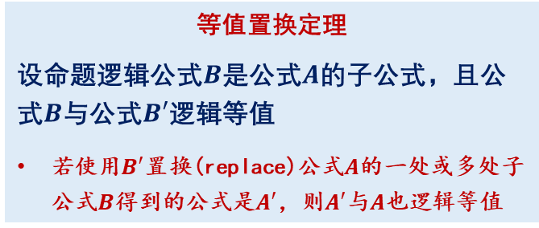




命题逻辑等值
等值子公式置换
什么是命题逻辑的等值演算？
根据基本逻辑等值式模式，从基本逻辑等值式出发，通过等值子公式置换的方式对公式进行演算变形，从而验证两个公式逻辑等值的过程
公式$B = p→q$是公式$A = \left(p→q\right)∧\left(r→\left(p→q\right)\right)$的子公式
什么是等值子公式置换？
公式$B = p→q$与公式$B^{′}= ¬p∨q$逻辑等值(蕴涵等值式）
等值置换定理
设命题逻辑公式$B$是公式$A$的子公式，且公式$B$与公式$B′$逻辑等值
若使用$B′$置换(replace)公式$A$的一处或多处子公式$B$得到的公式是$A′$，则$A′$与$A$也逻辑等值
$$A = \left(p→q\right)∧\left(r→\left(p→q\right)\right)$$
$B^{′}$置换公式$B$在公式$A$的前一处出现
$$A′= \left(¬p∨q\right)∧\left(r→\left(p→q\right)\right)$$
$$A≡A′$$
$$A = \left(p→q\right)∧\left(r→\left(p→q\right)\right)$$
$B^{′}$置换公式$B$在公式$A$的所有两处出现
怎样证明等值置换定理？
$$A′′= \left(¬p∨q\right)∧\left(r→\left(¬p∨q\right)\right)$$
$$A≡A^{′′}$$
数理逻辑
第五讲 命题逻辑公式等值与范式
2023年1月 8/40

Slide 9
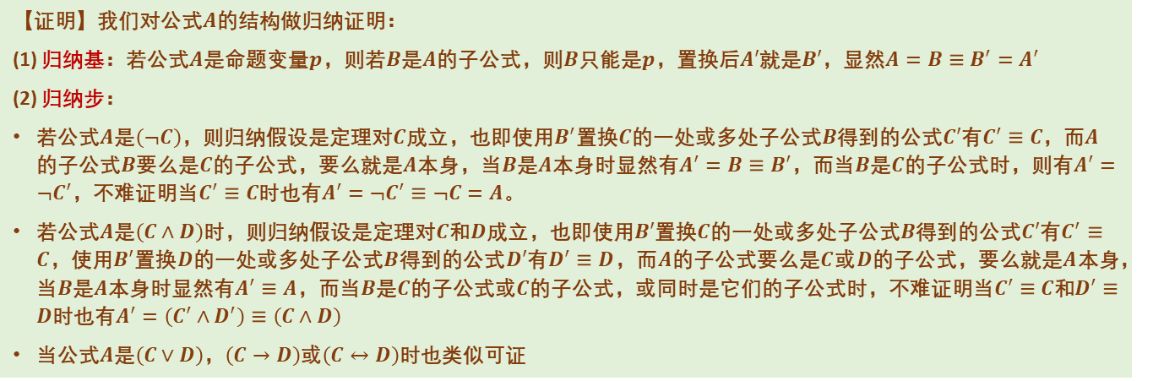
命题逻辑等值
等值置换定理的证明
【定理】等值置换定理：设命题逻辑公式$B$是公式$A$的子公式，且公式$B$与公式$B′$逻辑等值
若使用$B′$置换(replace)公式$A$的一处或多处子公式$B$得到的公式是$A′$，则$A′$与$A$也逻辑等值
【证明】我们对公式$A$的结构做归纳证明：
(1) 归纳基：若公式$A$是命题变量$p$，则若$B$是$A$的子公式，则$B$只能是$p$，置换后$A′$就是$B′$，显然$A=B≡B^{′}=A^{′}$
(2) 归纳步：
若公式$A$是$\left(¬C\right)$，则归纳假设是定理对$C$成立，也即使用$B^{′}$置换$C$的一处或多处子公式$B$得到的公式$C′$有$C^{′}≡C$，而$A$的子公式$B$要么是$C$的子公式，要么就是$A$本身，当$B$是$A$本身时显然有$A^{′}=B≡B^{′}$，而当$B$是$C$的子公式时，则有$A^{′}=¬C^{′}$，不难证明当$C^{′}≡C$时也有$A^{′}=¬C^{′}≡¬C=A$。
若公式$A$是$\left(C∧D\right)$时，则归纳假设是定理对$C$和$D$成立，也即使用$B′$置换$C$的一处或多处子公式$B$得到的公式$C′$有$C^{′}≡C$，使用$B′$置换$D$的一处或多处子公式$B$得到的公式$D′$有$D^{′}≡D$，而$A$的子公式要么是$C$或$D$的子公式，要么就是$A$本身，当$B$是$A$本身时显然有$A^{′}≡A$，而当$B$是$C$的子公式或$C$的子公式，或同时是它们的子公式时，不难证明当$C^{′}≡C$和$D^{′}≡D$时也有$A^{′}=\left(C^{′}∧D^{′}\right)≡\left(C∧D\right)$
当公式$A$是$\left(C∨D\right)$，$\left(C→D\right)$或$\left(C↔D\right)$时也类似可证
数理逻辑
第五讲 命题逻辑公式等值与范式
2023年1月 9/40

Slide 10
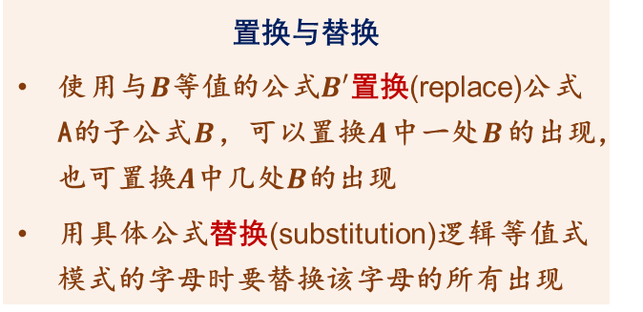
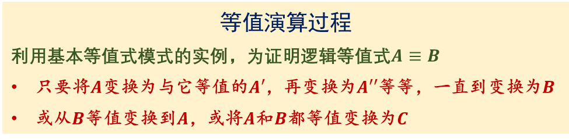
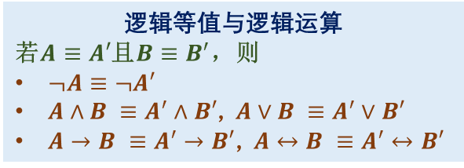
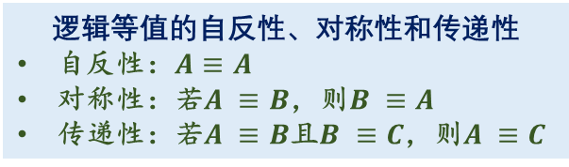
命题逻辑等值
命题逻辑等值演算的过程
等值演算过程
利用基本等值式模式的实例，为证明逻辑等值式$A≡B$
只要将$A$变换为与它等值的$A′$，再变换为$A′′$等等，一直到变换为$B$
或从$B$等值变换到$A$，或将$A$和$B$都等值变换为$C$
逻辑等值的自反性、对称性和传递性
自反性：$A≡A$
对称性：若$A ≡B$，则$B ≡A$
传递性：若$A ≡B$且$B ≡C$，则$A ≡C$
置换与替换
使用与$B$等值的公式$B′$置换(replace)公式A的子公式$B$，可以置换$A$中一处$B$的出现，也可置换$A$中几处$B$的出现
用具体公式替换(substitution)逻辑等值式模式的字母时要替换该字母的所有出现
逻辑等值与逻辑运算
若$A≡A′$且$B≡B^{′}$，则
$¬A≡¬A′$
$A∧B ≡A^{′}∧B′$, $A∨B ≡A^{′}∨B′$
$A→B ≡A^{′}→B′$, $A↔B ≡A^{′}↔B′$
数理逻辑
第五讲 命题逻辑公式等值与范式
2023年1月 10/40

Slide 11
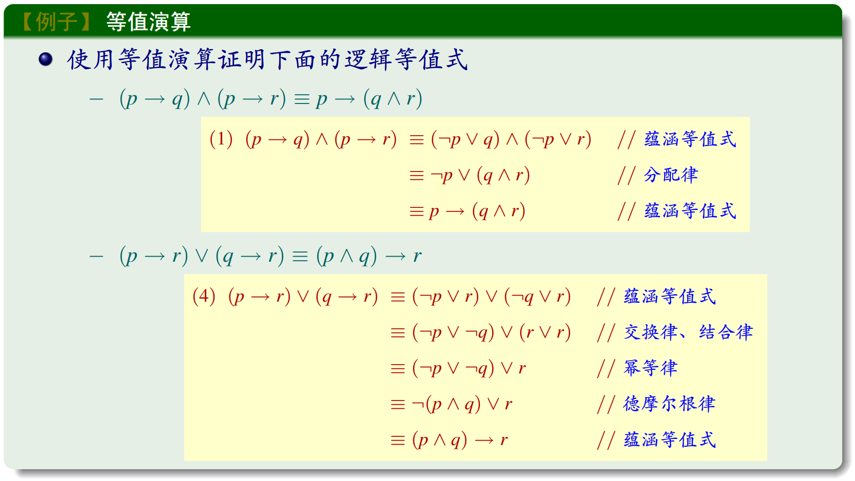
命题逻辑等值
命题逻辑等值演算举例
在等值演算过程中使用注释写清楚每一步用到的重要基本逻辑等值式，特别是：
分配律
吸收律
德摩尔根律
蕴涵等值式
双蕴涵等值式
数理逻辑
第五讲 命题逻辑公式等值与范式
2023年1月 11/40

Slide 12
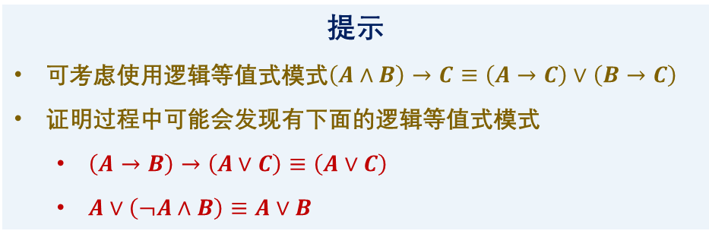
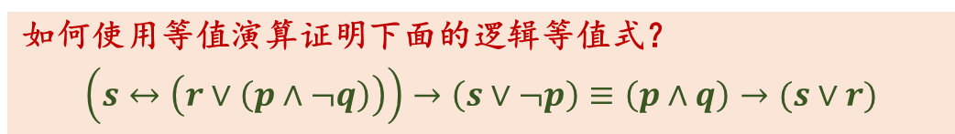
命题逻辑等值
命题逻辑等值演算练习
如何使用等值演算证明下面的逻辑等值式？
$$\left(s↔\left(r∨\left(p∧¬q\right)\right)\right)→\left(s∨¬p\right)≡\left(p∧q\right)→(s∨r)$$
提示
可考虑使用逻辑等值式模式$\left(A∧B\right)→C≡\left(A→C\right)∨\left(B→C\right)$
证明过程中可能会发现有下面的逻辑等值式模式
$\left(A→B\right)→\left(A∨C\right)≡\left(A∨C\right)$
$A∨\left(¬A∧B\right)≡A∨B$
数理逻辑
第五讲 命题逻辑公式等值与范式
2023年1月 12/40

Slide 13
内容提要
命题逻辑等值演算
析取范式与合取范式
命题逻辑消解原理
数理逻辑
第五讲 命题逻辑公式等值与范式
2023年1月 13/40

Slide 14
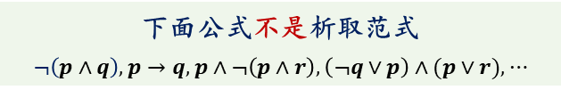
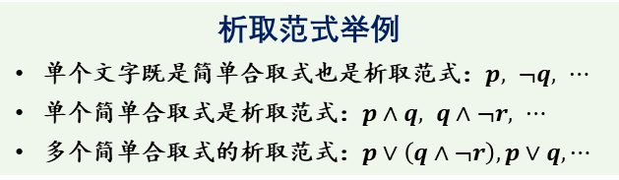
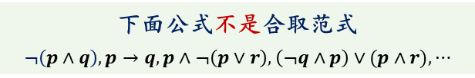
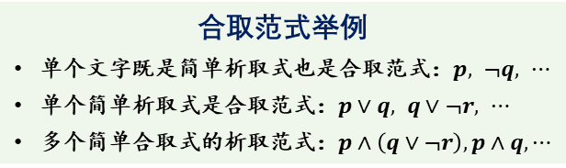

析取范式与合取范式
范式的定义
什么是析取范式(disjunctive norm form)？
什么是合取范式(conjunctive norm form) ？
析取范式是一个或多个简单合取式的析取
简单合取式是一个或多个文字的合取
合取范式是一个或多个简单析取式的合取
简单析取式是一个或多个文字的析取
文字(literal)是命题变量或命题变量的否定
文字举例：$p, ¬p, q, ¬q, r, ¬r, ⋯$
析取范式举例
单个文字既是简单合取式也是析取范式：$p, ¬q, ⋯$
单个简单合取式是析取范式：$p∧q, q∧¬r, ⋯$
多个简单合取式的析取范式：$p∨\left(q∧¬r\right), p∨q,⋯$
合取范式举例
单个文字既是简单析取式也是合取范式：$p, ¬q, ⋯$
单个简单析取式是合取范式：$p∨q, q∨¬r, ⋯$
多个简单合取式的析取范式：$p∧\left(q∨¬r\right), p∧q,⋯$
下面公式不是析取范式
$$¬\left(p∧q\right), p→q, p∧¬\left(p∧r\right), \left(¬q∨p\right)∧(p∨r), ⋯$$
下面公式不是合取范式
$$¬\left(p∧q\right), p→q, p∧¬\left(p∨r\right), \left(¬q∧p\right)∨(p∧r), ⋯$$
范式中只出现与、或、非运算，且否定只出现在命题变量的前面
数理逻辑
第五讲 命题逻辑公式等值与范式
2023年1月 14/40

Slide 15
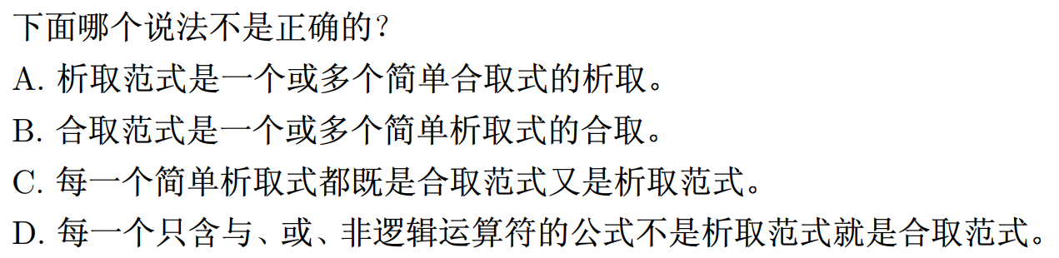
析取范式与合取范式
范式判断练习
1.
✔
2.
✔
✔
✔
3.
✔
✔
4.
✔
✔
数理逻辑
第五讲 命题逻辑公式等值与范式
2023年1月 15/40

Slide 16


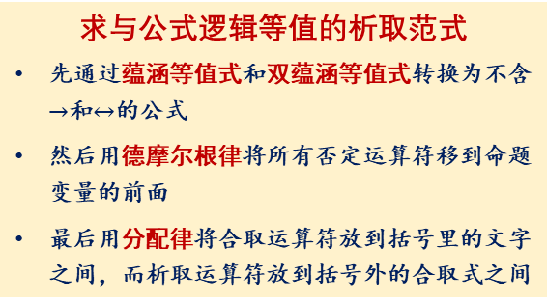



析取范式与合取范式
与公式等值的范式
为什么研究命题逻辑公式的范式？
求与公式逻辑等值的析取范式
先通过蕴涵等值式和双蕴涵等值式转换为不含$→$和$↔$的公式
然后用德摩尔根律将所有否定运算符移到命题变量的前面
最后用分配律将合取运算符放到括号里的文字之间，而析取运算符放到括号外的合取式之间
每个命题逻辑公式都有与它逻辑等值的析取范式，也有与它逻辑等值的合取范式
使用等值演算可求与一个公式逻辑等值的范式
范式是一种相对标准的形式，更容易判断和比较
范式只含与、或、非运算，且否定只出现在命题变量的前面
等值演算的常见思路是将公式变换为逻辑等值的范式，然后再进行比较
求与公式逻辑等值的合取范式
也是先消除与、或、非之外的运算符
然后使用德摩尔根律和分配律
$$\left(p→q\right)→r$$
$$\left(¬p∨q\right)→r$$
$$¬\left(¬p∨q\right)∨r$$
$$\left(p∧¬q\right)∨r$$
$$\left(p∨r)∧(¬q∨r\right)$$
蕴涵等值式
蕴涵等值式
蕴德摩尔根律双重否定律
分配律
析取范式
合取范式
数理逻辑
第五讲 命题逻辑公式等值与范式
2023年1月 16/40

Slide 17
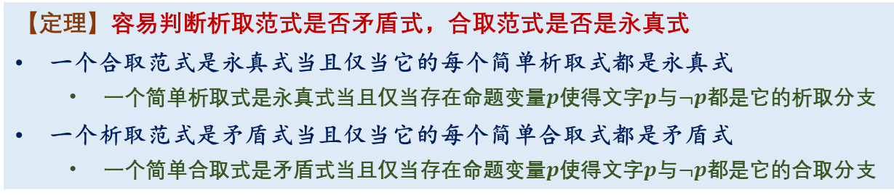
析取范式与合取范式
范式的一些性质
【定理】容易判断析取范式是否矛盾式，合取范式是否是永真式
一个合取范式是永真式当且仅当它的每个简单析取式都是永真式
一个简单析取式是永真式当且仅当存在命题变量$p$使得文字$p$与$¬p$都是它的析取分支
一个析取范式是矛盾式当且仅当它的每个简单合取式都是矛盾式
一个简单合取式是矛盾式当且仅当存在命题变量$p$使得文字$p$与$¬p$都是它的合取分支
【定理】范式与对偶公式
析取范式的对偶公式是合取范式，合取范式的对偶公式是析取范式
简单析取式的对偶公式是简单合取式，简单合取式的对偶公式是简单析取式
【定理】范式与逻辑等值
析取范式$A$存在合取范式$B$使得$A≡¬B$，同样合取范式$A$存在析取范式$B$使得$A≡¬B$
这些定理的证明都不难，留作课堂练习或课后作业
数理逻辑
第五讲 命题逻辑公式等值与范式
2023年1月 17/40

Slide 18
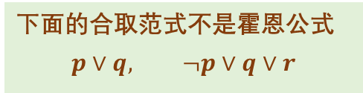
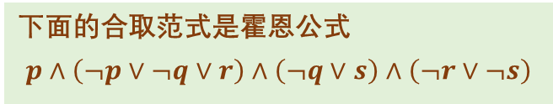
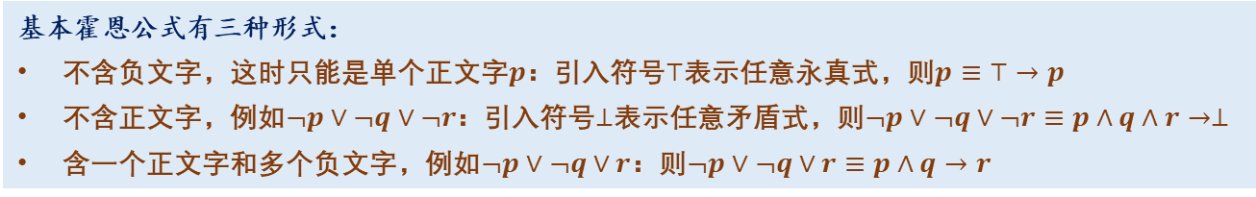
析取范式与合取范式
霍恩(Horn)公式
将命题变量本身称为正文字(positive literal)，命题变量的否定称为负文字(negative literal)
如果一个合取范式的每个简单析取式都至多包含一个正文字，则称为霍恩公式
至多包含一个正文字的简单析取式称为基本霍恩公式
下面的合取范式是霍恩公式
$$p∧\left(¬p∨¬q∨r\right)∧\left(¬q∨s\right)∧\left(¬r∨¬s\right)$$
下面的合取范式不是霍恩公式
$$p∨q, ¬p∨q∨r$$
基本霍恩公式有三种形式：
不含负文字，这时只能是单个正文字$p$：引入符号$⊤$表示任意永真式，则$p≡⊤→p$
不含正文字，例如$¬p∨¬q∨¬r$：引入符号$⊥$表示任意矛盾式，则$¬p∨¬q∨¬r≡p∧q∧r→⊥$
含一个正文字和多个负文字，例如$¬p∨¬q∨r$：则$¬p∨¬q∨r≡p∧q→r$
每个基本霍恩公式都可写成特殊形式的蕴涵式，其前件是正文字的合取或$⊤$，后件是一个正文字或$⊥$
数理逻辑
第五讲 命题逻辑公式等值与范式
2023年1月 18/40

Slide 19
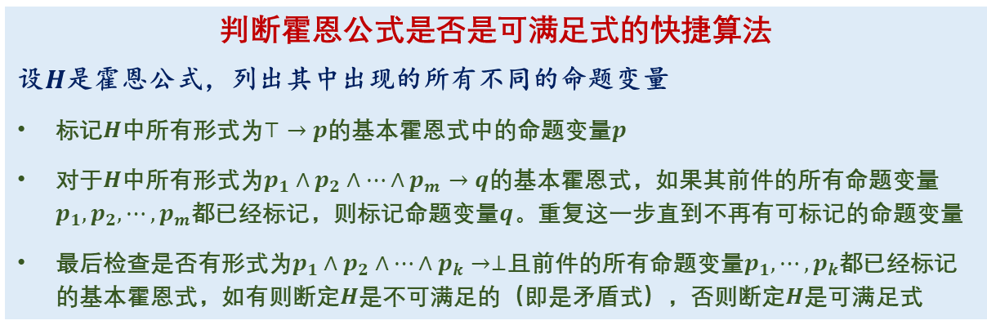
析取范式与合取范式
霍恩(Horn)公式的可满足性判断
霍恩公式是一系列特殊形式的蕴涵式的合取
每个蕴涵式的前件是$⊤$或是一个或多个命题变量的合取，后件是$⊥$或一个命题变量
判断霍恩公式是否是可满足式的快捷算法
设$H$是霍恩公式，列出其中出现的所有不同的命题变量
标记$H$中所有形式为$⊤→p$的基本霍恩式中的命题变量$p$
对于$H$中所有形式为$p_{1}∧p_{2}∧⋯∧p_{m}→q$的基本霍恩式，如果其前件的所有命题变量$p_{1}, p_{2}, ⋯, p_{m}$都已经标记，则标记命题变量$q$。重复这一步直到不再有可标记的命题变量
最后检查是否有形式为$p_{1}∧p_{2}∧⋯∧p_{k}→⊥$且前件的所有命题变量$p_{1}, ⋯, p_{k}$都已经标记的基本霍恩式，如有则断定$H$是不可满足的（即是矛盾式），否则断定$H$是可满足式
这显然是一个多项式复杂度算法，但算法是正确的吗？如何证明它的正确性？
数理逻辑
第五讲 命题逻辑公式等值与范式
2023年1月 19/40

Slide 20
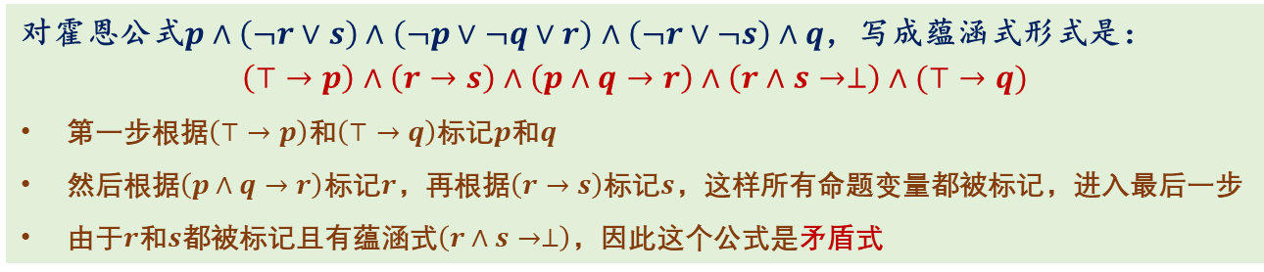
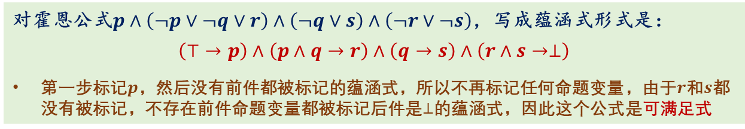
析取范式与合取范式
霍恩(Horn)公式可满足性判断举例
对霍恩公式$p∧\left(¬p∨¬q∨r\right)∧\left(¬q∨s\right)∧\left(¬r∨¬s\right)$，写成蕴涵式形式是：
$$\left(⊤→p\right)∧\left(p∧q→r\right)∧\left(q→s\right)∧\left(r∧s→⊥\right)$$
第一步标记$p$，然后没有前件都被标记的蕴涵式，所以不再标记任何命题变量，由于$r$和$s$都没有被标记，不存在前件命题变量都被标记后件是$⊥$的蕴涵式，因此这个公式是可满足式
对霍恩公式$p∧\left(¬r∨s\right)∧\left(¬p∨¬q∨r\right)∧\left(¬r∨¬s\right)∧q$，写成蕴涵式形式是：
$$\left(⊤→p\right)∧\left(r→s\right)∧\left(p∧q→r\right)∧\left(r∧s→⊥\right)∧(⊤→q)$$
第一步根据$\left(⊤→p\right)$和$\left(⊤→q\right)$标记$p$和$q$
然后根据$\left(p∧q→r\right)$标记$r$，再根据$\left(r→s\right)$标记$s$，这样所有命题变量都被标记，进入最后一步
由于$r$和$s$都被标记且有蕴涵式$\left(r∧s→⊥\right)$，因此这个公式是矛盾式
数理逻辑
第五讲 命题逻辑公式等值与范式
2023年1月 20/40

Slide 21

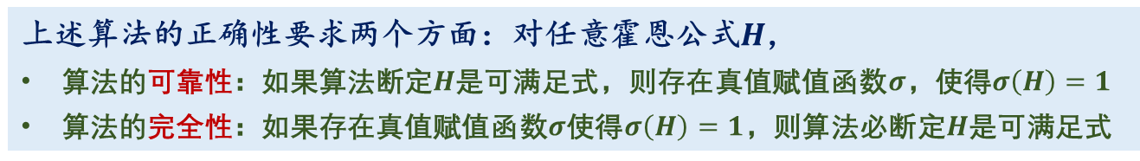

析取范式与合取范式
霍恩(Horn)公式可满足性判断算法的正确性
上述算法的正确性要求两个方面：对任意霍恩公式$H$，
算法的可靠性：如果算法断定$H$是可满足式，则存在真值赋值函数$σ$，使得$σ\left(H\right)=1$
算法的完全性：如果存在真值赋值函数$σ$使得$σ\left(H\right)=1$，则算法必断定$H$是可满足式
可靠性
(soundness)
可靠性：算法的结果都是想要的结果
完全性：想要的结果算法都能得到
$$⊆$$
基于语义定义的可满足式（即有成真赋值的公式）集合
上述算法断定的可满足式集合
$$⊇$$
完全性
(Completeness)
研究对象
参照物
数理逻辑
第五讲 命题逻辑公式等值与范式
2023年1月 21/40

Slide 22
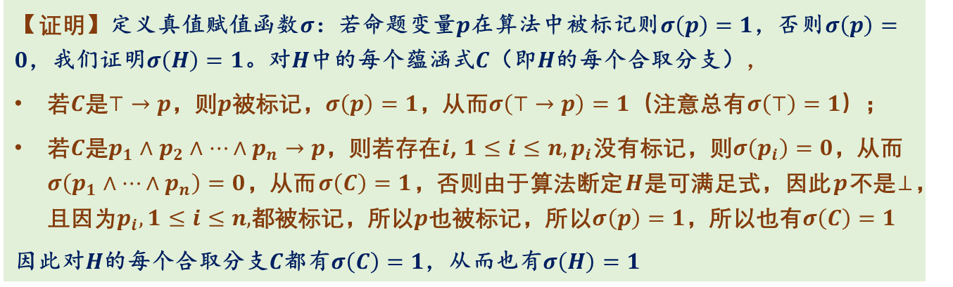
析取范式与合取范式
霍恩(Horn)公式可满足性判断算法的可靠性
【定理】算法的可靠性：若算法断定$H$是可满足式，则存在真值赋值函数$σ$，使得$σ\left(H\right)=1$
【证明】定义真值赋值函数$σ$：若命题变量$p$在算法中被标记则$σ\left(p\right)=1$，否则$σ\left(p\right)=0$，我们证明$σ\left(H\right)=1$。对$H$中的每个蕴涵式$C$（即$H$的每个合取分支），
若$C$是$⊤→p$，则$p$被标记，$σ\left(p\right)=1$，从而$σ\left(⊤→p\right)=1$（注意总有$σ\left(⊤\right)=1$）；
若$C$是$p_{1}∧p_{2}∧⋯∧p_{n}→p$，则若存在$i$, $1≤i≤n, p_{i}$没有标记，则$σ\left(p_{i}\right)=0$，从而$σ\left(p_{1}∧⋯∧p_{n}\right)=0$，从而$σ\left(C\right)=1$，否则由于算法断定$H$是可满足式，因此$p$不是$⊥$，且因为$p_{i}, 1≤i≤n,$都被标记，所以$p$也被标记，所以$σ\left(p\right)=1$，所以也有$σ\left(C\right)=1$
因此对$H$的每个合取分支$C$都有$σ\left(C\right)=1$，从而也有$σ\left(H\right)=1$
数理逻辑
第五讲 命题逻辑公式等值与范式
2023年1月 22/40

Slide 23
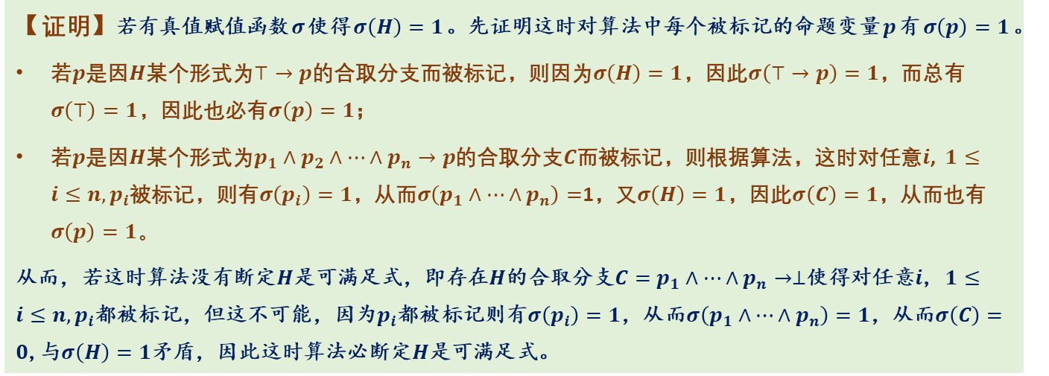
析取范式与合取范式
霍恩(Horn)公式可满足性判断算法的完全性
【定理】算法的完全性：若存在真值赋值函数$σ$使得$σ\left(H\right)=1$，则算法必断定$H$是可满足式
【证明】若有真值赋值函数$σ$使得$σ\left(H\right)=1$。先证明这时对算法中每个被标记的命题变量$p$有$σ\left(p\right)=1$。
若$p$是因$H$某个形式为$⊤→p$的合取分支而被标记，则因为$σ\left(H\right)=1$，因此$σ\left(⊤→p\right)=1$，而总有$σ\left(⊤\right)=1$，因此也必有$σ\left(p\right)=1$；
若$p$是因$H$某个形式为$p_{1}∧p_{2}∧⋯∧p_{n}→p$的合取分支$C$而被标记，则根据算法，这时对任意$i$, $1≤i≤n, p_{i}$被标记，则有$σ\left(p_{i}\right)=1$，从而$σ\left(p_{1}∧⋯∧p_{n}\right)=$1，又$σ\left(H\right)=1$，因此$σ\left(C\right)=1$，从而也有$σ\left(p\right)=1$。
从而，若这时算法没有断定$H$是可满足式，即存在$H$的合取分支$C=p_{1}∧⋯∧p_{n}→⊥$使得对任意$i$, $1≤i≤n, p_{i}$都被标记，但这不可能，因为$p_{i}$都被标记则有$σ\left(p_{i}\right)=1$，从而$σ\left(p_{1}∧⋯∧p_{n}\right)=1$，从而$σ\left(C\right)=0$,与$σ\left(H\right)=1$矛盾，因此这时算法必断定$H$是可满足式。
数理逻辑
第五讲 命题逻辑公式等值与范式
2023年1月 23/40

Slide 24
内容提要
命题逻辑等值演算
析取范式与合取范式
命题逻辑消解原理
数理逻辑
第五讲 命题逻辑公式等值与范式
2023年1月 24/40

Slide 25
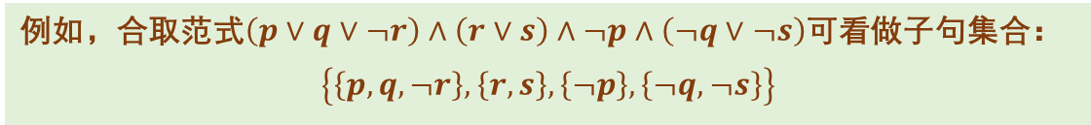
命题逻辑消解原理
消解(Resolution)原理概述
霍恩公式的可满足性判断有快捷算法，但它是一类特殊形式的公式
1965年Robinson提出的消解原理（又称为归结原理）可用于判断任意形式的合取范式的可满足性
通常也称简单析取式为子句(clause)
合取范式是子句的合取，在逻辑等值意义下，合取满足结合律、交换律，因此可用子句的集合表示合取范式
每个子句是文字的析取，在逻辑等值意义下，析取也满足结合律、交换律，因此可用文字的集合表示子句
从而在逻辑等值意义下，合取范式可表示为文字集合的集合，也即子句的集合
例如，合取范式$\left(p∨q∨¬r\right)∧\left(r∨s\right)∧¬p∧\left(¬q∨¬s\right)$可看做子句集合：
$$\left\{\left\{p, q, ¬r\right\}, \left\{r, s\right\}, \left\{¬p\right\}, \left\{¬q, ¬s\right\}\right\}$$
数理逻辑
第五讲 命题逻辑公式等值与范式
2023年1月 25/40

Slide 26



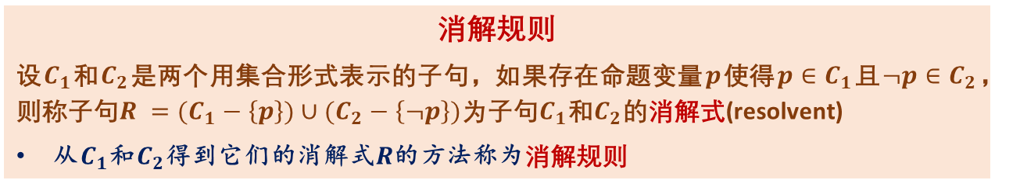






命题逻辑消解原理
消解(Resolution)原理概述
消解规则
设$C_{1}$和$C_{2}$是两个用集合形式表示的子句，如果存在命题变量$p$使得$p∈C_{1}$且$¬p∈C_{2}$，则称子句$R =(C_{1}−\left\{p\right\})∪(C_{2}−\left\{¬p\right\})$为子句$C_{1}$和$C_{2}$的消解式(resolvent)
从$C_{1}$和$C_{2}$得到它们的消解式$R$的方法称为消解规则
$$C_{1}$$
$$C_{2}$$
$$\left\{p, ¬q, r\right\}$$
$$\left\{q, ¬r, s\right\}$$
$$\left\{p, ¬q, r\right\}$$
$$\left\{q, ¬r, s\right\}$$
$$R$$
$$\left\{p, r, ¬r, s\right\}$$
$$\left\{p, ¬q, q, s\right\}$$
消解规则使用的图形表示
两个子句的消解式可能有多个！
数理逻辑
第五讲 命题逻辑公式等值与范式
2023年1月 26/40

Slide 27
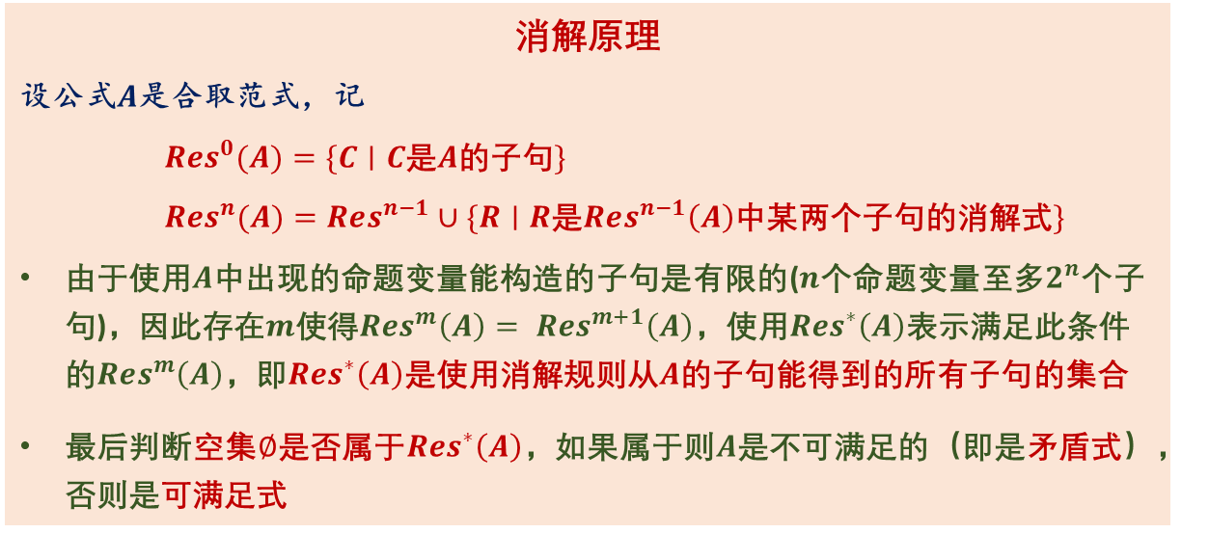
命题逻辑消解原理
消解(Resolution)原理概述
消解原理
设公式$A$是合取范式，记
$Res^{0}(A)=\{C∣C$是$A$的子句$\}$
$Res^{n}(A)=Res^{n−1}∪\{R∣R$是$Res^{n−1}\left(A\right)$中某两个子句的消解式$\}$
由于使用$A$中出现的命题变量能构造的子句是有限的($n$个命题变量至多$2^{n}$个子句)，因此存在$m$使得$Res^{m}\left(A\right)= Res^{m+1}\left(A\right)$，使用$Res^{∗}\left(A\right)$表示满足此条件的$Res^{m}\left(A\right)$，即$Res^{∗}\left(A\right)$是使用消解规则从$A$的子句能得到的所有子句的集合
最后判断空集$∅$是否属于$Res^{∗}\left(A\right)$，如果属于则$A$是不可满足的（即是矛盾式），否则是可满足式
数理逻辑
第五讲 命题逻辑公式等值与范式
2023年1月 27/40

Slide 28


































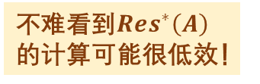









命题逻辑消解原理
消解原理应用举例
设$Res^{0}(A)=\{\left\{p, ¬q, r\right\}$, $\left\{q, ¬r, s\right\}\}$
不难看到$Res^{∗}\left(A\right)$的计算可能很低效！
$Res^{1}(A)=\{\left\{p, ¬q, r\right\}$, $\left\{q, ¬r, s\right\}\}∪\{\left\{p, r, ¬r, s\right\}, \left\{p, ¬q, q, s\right\}\}$
$$\left\{p, ¬q, r\right\}$$
$$\left\{p, r,¬r, s\right\}$$
$$\left\{q, ¬r, s\right\}$$
$$\left\{p, r,¬r, s\right\}$$
$$\left\{p, ¬q, r\right\}$$
$$\left\{p, ¬q,q, s\right\}$$
$$\left\{q, ¬r, s\right\}$$
$$\left\{p, ¬q,q, s\right\}$$
$$\left\{p, ¬q, r, s\right\}$$
$$\left\{p, q, ¬r, s\right\}$$
$$\left\{p, ¬q, r, s\right\}$$
$$\left\{p, q, ¬r, s\right\}$$
$Res^{2}(A)=\{\left\{p, ¬q, r\right\}$, $\left\{q, ¬r, s\right\},\left\{p, r, ¬r, s\right\}, \left\{p, ¬q, q, s\right\}\}∪\{\left\{p, ¬q, r, s\right\},\{p, q,¬r, s\}\}$
$$\left\{q, ¬r, s\right\}$$
$$\left\{p, ¬q,r, s\right\}$$
$$\left\{q, ¬r, s\right\}$$
$$\left\{p, ¬q,r, s\right\}$$
$$\left\{p, r,¬r, s\right\}$$
$$\left\{p, ¬q,r, s\right\}$$
$$\left\{p, q,¬q, s\right\}$$
$$\left\{p, ¬q,r, s\right\}$$
$$\left\{p, ¬r, r, s\right\}$$
$$\left\{p, ¬q, q, s\right\}$$
$$\left\{p, ¬q, r, s\right\}$$
$$\left\{p, ¬q, r, s\right\}$$
$$\left\{p, ¬q, r,s\right\}$$
$$\left\{p, q,¬r, s\right\}$$
$$\left\{p, ¬q, r\right\}$$
$$\left\{p, q,¬r, s\right\}$$
$$\left\{p, ¬q, r\right\}$$
$$\left\{p, q,¬r, s\right\}$$
$$\left\{p, r,¬r, s\right\}$$
$$\left\{p, q,¬r, s\right\}$$
$$\left\{p, q,¬q, s\right\}$$
$$\left\{p, q,¬r, s\right\}$$
$$\left\{p, ¬r, r, s\right\}$$
$$\left\{p, ¬r, r, s\right\}$$
$$\left\{p, ¬q, q, s\right\}$$
$$\left\{p, q, ¬r, s\right\}$$
$$\left\{p, q, ¬r, s\right\}$$
$$\left\{p, ¬q,r, s\right\}$$
$$\left\{p, q,¬r, s\right\}$$
因此$Res^{∗}\left(A\right)=Res^{2}\left(A\right)$，其中没有出现空集，因此$A$是可满足式
$$\left\{p, q, ¬q, s\right\}$$
数理逻辑
第五讲 命题逻辑公式等值与范式
2023年1月 28/40

Slide 29









































































命题逻辑消解原理
消解原理应用举例
设$Res^{0}(A)=\{\left\{p, q, ¬r\right\}$, $\left\{¬p\right\}, \left\{p, q, r\right\}, \{p, ¬q\}\}$
$$\left\{p, q, ¬r\right\}$$
$$\left\{¬p\right\}$$
$$\left\{p, q, ¬r\right\}$$
$$\left\{p,q, r\right\}$$
$$\left\{¬p\right\}$$
$$\left\{p,q, r\right\}$$
$$\left\{p, q, ¬r\right\}$$
$$\left\{p,¬q\right\}$$
$$\left\{¬p\right\}$$
$$\left\{p,¬q\right\}$$
$$\left\{p, q, r\right\}$$
$$\left\{p,¬q\right\}$$
$$\left\{q, ¬r\right\}$$
$$\left\{p, q\right\}$$
$$\left\{q, r\right\}$$
$$\left\{p, ¬r\right\}$$
$$\left\{¬q\right\}$$
$$\left\{p, r\right\}$$
$$Res^{1}(A)=\{\left\{p, q, ¬r\right\}\text{, }\left\{¬p\right\}, \left\{p, q, r\right\}, \{p, ¬q\}\}∪\{\left\{q, ¬r\right\}, \left\{p, q\right\}, \left\{q,r\right\},\left\{p,¬r\right\}, \left\{¬q\right\}, \{p, r\}\}$$
$$\left\{p, q,r\right\}$$
$$\left\{q, ¬r\right\}$$
$$\left\{p,¬q\right\}$$
$$\left\{q,¬r\right\}$$
$$\left\{¬p\right\}$$
$$\left\{p, q\right\}$$
$$\left\{p,¬q\right\}$$
$$\left\{p, q\right\}$$
$$\left\{p, q,¬r\right\}$$
$$\left\{q, r\right\}$$
$$\left\{p,¬q\right\}$$
$$\left\{q,r\right\}$$
$$\left\{q,¬r\right\}$$
$$\left\{q,r\right\}$$
$$\left\{p, q\right\}$$
$$\left\{p,¬r\right\}$$
$$\left\{q\right\}$$
$$\left\{p\right\}$$
$$\left\{p, q\right\}$$
$$\left\{p,r\right\}$$
$$\left\{q\right\}$$
$$\left\{¬p\right\}$$
$$\left\{p, ¬r\right\}$$
$$\left\{p, q,r\right\}$$
$$\left\{p, ¬r\right\}$$
$$\left\{q,r\right\}$$
$$\left\{p, ¬r\right\}$$
$$\left\{p,q,¬r\right\}$$
$$\left\{¬q\right\}$$
$$\left\{q,¬r\right\}$$
$$\left\{¬q\right\}$$
$$\left\{p,q\right\}$$
$$\left\{¬q\right\}$$
$$\left\{q,r\right\}$$
$$\left\{¬q\right\}$$
$$\left\{¬r\right\}$$
$$\left\{p, q\right\}$$
$$\left\{p, q\right\}$$
$$\left\{p, ¬r\right\}$$
$$\left\{¬r\right\}$$
$$\left\{p\right\}$$
$$\left\{r\right\}$$
$$\left\{p, q,¬r\right\}$$
$$\left\{p, r\right\}$$
$$\left\{¬p\right\}$$
$$\left\{p, r\right\}$$
$$\left\{q,¬r\right\}$$
$$\left\{p,r\right\}$$
$$\left\{p,¬r\right\}$$
$$\left\{p, r\right\}$$
$$\left\{p, q\right\}$$
$$\left\{r\right\}$$
$$\left\{p,q\right\}$$
$$\left\{p\right\}$$
$$Res^{2}\left(A\right)=Res^{1}\left(A\right)∪\{\left\{p\right\},\left\{q\right\},\left\{r\right\},\left\{¬r\right\}\}$$
可看到$∅∈Res^{3}\left(A\right)$，因此$A$是矛盾式
数理逻辑
第五讲 命题逻辑公式等值与范式
2023年1月 29/40

Slide 30




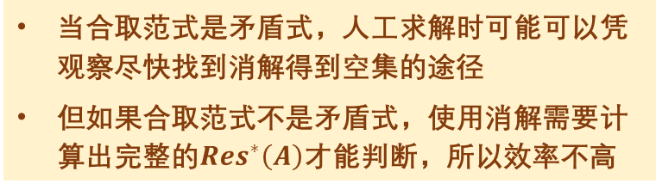




命题逻辑消解原理
消解原理应用举例-简化版
设$Res^{0}(A)=\{\left\{p, q, ¬r\right\}$, $\left\{¬p\right\}, \left\{p, q, r\right\}, \{p, ¬q\}\}$
$$\left\{p, q,¬r\right\}$$
$$\left\{p, q,r\right\}$$
当合取范式是矛盾式，人工求解时可能可以凭观察尽快找到消解得到空集的途径
但如果合取范式不是矛盾式，使用消解需要计算出完整的$Res^{∗}\left(A\right)$才能判断，所以效率不高
$$\left\{p, q\right\}$$
$$\left\{p,¬q\right\}$$
$$\left\{p\right\}$$
$$\left\{¬p\right\}$$
$$∅$$
但消解原理也可编程实现，在多数情况下比构造永真表高效
而且消解原理可推广到一阶逻辑等，而一阶逻辑公式无法构造真值表
因此$∅∈Res^{∗}\left(A\right)$，$A$是矛盾式
数理逻辑
第五讲 命题逻辑公式等值与范式
2023年1月 30/40

Slide 31
命题逻辑消解原理
消解原理应用练习
设$Res^{0}(A)=\left\{\left\{p, q, ¬r\right\}, \left\{r, s\right\}, \left\{¬p\right\}, \left\{¬q, ¬s\right\}\right\}$，计算$Res^{1}\left(A\right)$, $Res^{2}\left(A\right)$
数理逻辑
第五讲 命题逻辑公式等值与范式
2023年1月 31/40

Slide 32












命题逻辑消解原理
消解原理应用练习
设$Res^{0}(A)=\left\{\left\{p, q, ¬r\right\}, \left\{r, s\right\}, \left\{¬p\right\}, \left\{¬q, ¬s\right\}\right\}$，计算$Res^{1}\left(A\right)$
$$\left\{p, q, ¬r\right\}$$
$$\left\{r,s\right\}$$
$$\left\{p, q, ¬r\right\}$$
$$\left\{¬p\right\}$$
$$\left\{p, q, ¬r\right\}$$
$$\left\{¬q,¬s\right\}$$
$$\left\{r,s\right\}$$
$$\left\{¬q,¬s\right\}$$
$$\left\{p,q,s\right\}$$
$$\left\{q, ¬r\right\}$$
$$\left\{p, ¬r,¬s\right\}$$
$$\left\{r,¬q\right\}$$
$$Res^{1}(A)=\left\{\left\{p, q, ¬r\right\}, \left\{r, s\right\}, \left\{¬p\right\}, \left\{¬q, ¬s\right\}\right\}∪\{\left\{p,q,s\right\}, \left\{q,¬r\right\}, \left\{p,¬r,¬s\right\},\{¬q, r\}\}$$
显然$Res^{2}\left(A\right)$的计算已经颇为复杂，需要编写程序帮助我们得到结果
数理逻辑
第五讲 命题逻辑公式等值与范式
2023年1月 32/40

Slide 33
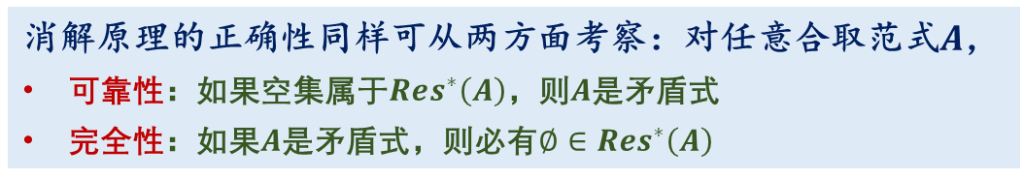
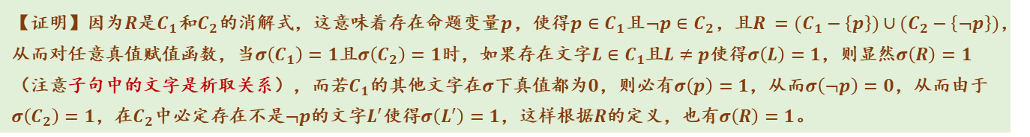
命题逻辑消解原理
消解原理的正确性
消解原理的正确性同样可从两方面考察：对任意合取范式$A$，
可靠性：如果空集属于$Res^{∗}\left(A\right)$，则$A$是矛盾式
完全性：如果$A$是矛盾式，则必有$∅∈Res^{∗}\left(A\right)$
可靠性比较容易证明，直观上来说，空集属于$Res^{∗}\left(A\right)$，意味着$A$的消解式中存在$\left\{p\right\}$和$\left\{¬p\right\}$，这里$p$是命题变量。注意到子句之间是合取关系，这意味着$A$得到了矛盾，所以$A$是矛盾式。
【引理】设$C_{1}$和$C_{2}$是子句，如果$R$是$C_{1}$和$C_{2}$的消解式，则对任意真值赋值函数$σ$，当$σ\left(C_{1}\right)=1$且$σ\left(C_{2}\right)=1$时，也有$σ\left(R\right)=1$。
【证明】因为$R$是$C_{1}$和$C_{2}$的消解式，这意味着存在命题变量$p$，使得$p∈C_{1}$且$¬p∈C_{2}$，且$R =(C_{1}−\left\{p\right\})∪(C_{2}−\left\{¬p\right\})$，从而对任意真值赋值函数，当$σ\left(C_{1}\right)=1$且$σ\left(C_{2}\right)=1$时，如果存在文字$L∈C_{1}$且$L≠p$使得$σ\left(L\right)=1$，则显然$σ\left(R\right)=1$（注意子句中的文字是析取关系），而若$C_{1}$的其他文字在$σ$下真值都为$0$，则必有$σ\left(p\right)=1$，从而$σ\left(¬p\right)=0$，从而由于$σ\left(C_{2}\right)=1$，在$C_{2}$中必定存在不是$¬p$的文字$L^{′}$使得$σ\left(L^{′}\right)=1$，这样根据$R$的定义，也有$σ\left(R\right)=1$。
数理逻辑
第五讲 命题逻辑公式等值与范式
2023年1月 33/40

Slide 34

命题逻辑消解原理
消解原理的可靠性
【引理】设$C_{1}$和$C_{2}$是子句，如果$R$是$C_{1}$和$C_{2}$的消解式，则对任意真值赋值函数$σ$，$σ\left(C_{1}\right)=1$且$σ\left(C_{2}\right)=1$蕴涵$σ\left(R\right)=1$。
设$S=\left\{C_{1}, C_{2}, ⋯, C_{n}\right\}$是子句集合，说真值赋值函数满足$S$，若${∀C}_{i}, 1≤i≤n$有$σ\left(C_{i}\right)=1$。
【定理】设$A$是合取范式，$σ$是真值赋值函数。若$σ\left(A\right)=1$，则$∀n≥0$，$σ$满足$Res^{n}\left(A\right)$。
【证明】针对$n$使用数学归纳法。
归纳基：当$n=0$时，由于$Res^{0}\left(A\right)$是$A$的每个合取分支的集合，因此当$σ\left(A\right)=1$时，$Res^{0}\left(A\right)$中的每个子句在$σ$下的真值都为$1$，定理成立
归纳步：当$n=k$时，假设$σ$满足$Res^{k}\left(A\right)$，则$Res^{k}\left(A\right)$的每个子句在$σ$下的真值为$1$。而对于$n=k+1$，$Res^{k+1}\left(A\right)$的子句要么是$Res^{k}\left(A\right)$的子句，要么是$Res^{k}\left(A\right)$的两个子句的消解式，因此由上面引理，$Res^{k+1}\left(A\right)$的每个子句在$σ$下的真值也为1
【推论】可靠性：设$A$是合取范式，若空集属于$Res^{∗}\left(A\right)$，则$A$是矛盾式
利用上述定理给出推论的证明？
数理逻辑
第五讲 命题逻辑公式等值与范式
2023年1月 34/40

Slide 35



命题逻辑消解原理
消解原理的完全性
消解原理的完全性：如果合取范式$A$是矛盾式，则空集属于$Res^{∗}\left(A\right)$
证明完全性的关键点在于要对公式$A$所含命题变量个数进行数学归纳法证明
归纳基：当$A$只含一个命题变量$p$时，如果$A$是矛盾式，则只能是$p∧¬p$，含有两个子句$p$和$¬p$，空集正是这两个子句的消解式
归纳步：当$A$含有$n+1$个命题变量$p_{1}, ⋯, p_{n}, p_{n+1}$时，我们需要将对公式$A$的子句消解过程归结为对只含有$n$个命题变量$p_{1}, ⋯, p_{n}$的公式的子句消解过程
所以我们设法找两个公式$A_{0}$和$A_{1}$，使得当$p_{n+1}$被赋值$0$时，$A$与$A_{0}$逻辑等值，而当$p_{n+1}$被赋值$1$时，$A$与$A_{1}$逻辑等值，从而当$A$是矛盾式时，$A_{0}$和$A_{1}$都是矛盾式
例如，设$A=\left(p∨r\right)∧q∧\left(¬p∨¬q∨r\right)∧\left(¬q∨¬r\right)$
当$r$被赋值$0$，则$A_{0}$应是$p∧q∧\left(¬p∨¬q\right)$
当$r$被赋值$1$，则$A_{1}$应是$q∧¬q$
可看到$A_{0}$是$A$中那些不含$¬r$的子句再删除$r$后得到的公式，$A_{1}$是$A$中那些不含$r$的子句再删除$¬r$后得到的公式
数理逻辑
第五讲 命题逻辑公式等值与范式
2023年1月 35/40

Slide 36


命题逻辑消解原理
证明消解原理完全性的一些准备
对于合取范式$A$，既将其看做子句的集合，也看做是子句的合取式
每个子句既看做是文字的集合，也看做是简单析取式
对任意真值赋值函数$σ$，若$A=\left\{C_{1}, ⋯, C_{n}\right\}$，则$σ\left(A\right)=1$当且仅当，$∀i∈\left\{1, ⋯, n\right\}, σ\left(C_{i}\right)=1。$注意当$A$是空集时，$A$是永真式；而当存在$C_{i}$是空集时，$A$是矛盾式。
设$C=\left\{L_{1}, ⋯, L_{m}\right\}$，则$σ\left(C\right)=1$当且仅当，$∃i∈\left\{1, ⋯, n\right\}, σ\left(L_{i}\right)=1$。注意当$C$是空集时，$C$是矛盾式；而当存在命题变量$p$，使得$p∈C$且$¬p∈C$时，$C$是永真式
【引理】设合取范式$A=\left\{C_{1}, ⋯, C_{m}\right\}$，$A$包含命题变量$p_{1}, ⋯, p_{n}, p_{n+1}(n≥1)$，定义：
$A_{0}=\left\{C−\left\{p_{n+1}\right\} ∣ C∈A且¬p_{n+1}∉C\right\}$ $A_{1}=\left\{C−\left\{¬p_{n+1}\right\} ∣ C∈A且 p_{n+1}∉C\right\}$
则对任意真值赋值函数$σ$有：
$σ\left(A_{0}\right)=σ\left[p_{n+1}↦0\right]\left(A\right)$ $σ\left(A_{1}\right)=σ\left[p_{n+1}↦1\right]\left(A\right)$
这样$A≡{(A}_{0}∧¬p_{n+1})∨{(A}_{1}∧p_{n+1})$，从而$A$是矛盾式时$A_{0}$和$A_{1}$都是矛盾式。
数理逻辑
第五讲 命题逻辑公式等值与范式
2023年1月 36/40

Slide 37




命题逻辑消解原理
证明消解原理完全性的一些准备
【引理】设合取范式$A=\left\{C_{1}, ⋯, C_{m}\right\}$，$A$包含命题变量$p_{1}, ⋯, p_{n}, p_{n+1}(n≥1)$，定义：
$A_{0}=\left\{C−\left\{p_{n+1}\right\} ∣ C∈A且¬p_{n+1}∉C\right\}$ $A_{1}=\left\{C−\left\{¬p_{n+1}\right\} ∣ C∈A且 p_{n+1}∉C\right\}$
则对任意真值赋值函数$σ$有：
$σ\left(A_{0}\right)=σ\left[p_{n+1}↦0\right]\left(A\right)$ $σ\left(A_{1}\right)=σ\left[p_{n+1}↦1\right]\left(A\right)$
这样$A≡{(A}_{0}∧¬p_{n+1})∨{(A}_{1}∧p_{n+1})$，从而$A$是矛盾式时$A_{0}$和$A_{1}$都是矛盾式。
注意，这时当$A_{0}$和$A_{1}$是永真式时，$A$也是永真式
【证明】$A$是空集时，$A_{0}$和$A_{1}$都是空集，引理平凡成立。下面假设$A$不是空集。对任意真值赋值函数$σ$，
假设$σ\left(A_{0}\right)=1$。若$A_{0}$是空集，即$A_{0}$是永真式，则$A$的每个子句$C$都包含$¬p_{n+1}$，从而每个子句在$σ\left[p_{n+1}↦0\right]$下的真值都为$1$，从而$σ\left[p_{n+1}↦0\right]\left(A\right)=1$，若$A_{0}$不是空集，则存在$C∈A$使得$C−\left\{p_{n+1}\right\}$在$σ$下的真值为1，这时当然$C$在$σ\left[p_{n+1}↦0\right]$下的真值为1，从而$σ\left[p_{n+1}↦0\right]\left(A\right)=1$。
反之，假设$σ\left(A_{0}\right)=0$，则对任意的$C∈A$，$C−\left\{p_{n+1}\right\}$在$σ$下的真值都为$0$，当然$C$在$σ\left[p_{n+1}↦0\right]$下的真值也为$0$，从而$σ\left[p_{n+1}↦0\right]\left(A\right)=0$。
综上有$σ\left(A_{0}\right)=σ\left[p_{n+1}↦0\right]\left(A\right)$，类似可证明$σ\left(A_{1}\right)=σ\left[p_{n+1}↦1\right]\left(A\right)$
为什么$A$逻辑等值那个公式，且$A$是矛盾式蕴涵$A_{0}$和$A_{1}$都是矛盾式？
数理逻辑
第五讲 命题逻辑公式等值与范式
2023年1月 37/40

Slide 38

命题逻辑消解原理
消解原理完全性的证明
【定理】消解原理的完全性：如果合取范式$A$是矛盾式，则空集属于$Res^{∗}\left(A\right)$
【证明】设$A=\left\{C_{1}, ⋯, C_{m}\right\}$，$A$非空，且没有子句$C_{i}$是永真式（即没有子句同时含有一个命题变量及其否定，如果$A$有这样的子句，则考虑去掉这样的子句之后的子句集是否能消解得到空集即可）。对$A$包含的命题变量个数$n$进行数学归纳证明。前面提到当$n=1$时定理成立。
当$A$包含$p_{1}, ⋯, p_{n}, p_{n+1}$个命题变量时，定义
$A_{0}=\left\{C−\left\{p_{n+1}\right\} ∣ C∈A且¬p_{n+1}∉C\right\}$ $A_{1}=\left\{C−\left\{¬p_{n+1}\right\} ∣ C∈A且 p_{n+1}∉C\right\}$
当$A$是矛盾式时，根据上述引理$A_{0}$和$A_{1}$也都是矛盾式，从而根据归纳假设有空集属于$Res^{∗}\left(A_{0}\right)$且空集属于$Res^{∗}\left(A_{1}\right)$，对于$A_{0}$和$A_{1}$的消解过程也完全可用于$A$的消解（每个子句分别可能加上文字$p_{n+1}$和$¬p_{n+1}$）。这样对于$A$的消解而言，要么按照$A_{0}$和$A_{1}$的消解过程至少有一个得到空集，这样空集也属于$Res^{∗}\left(A\right)$，要么两个分别得到$\left\{p_{n+1}\right\}$和$\left\{¬p_{n+1}\right\}$，而这两个子句再做一次消解则也得到空集。
综上当$A$是矛盾式时总有空集属于$Res^{∗}\left(A\right)$。
数理逻辑
第五讲 命题逻辑公式等值与范式
2023年1月 38/40

Slide 39
总结
总结
命题逻辑等值演算
两个公式是否逻辑等值是命题逻辑研究的重要内容之一
可通过构造真值表、等值演算和非形式证明验证两个公式是否逻辑等值
范式、霍恩公式与消解原理
合取范式与析取范式是一类特殊形式的命题逻辑公式
霍恩公式是一类特殊的合取范式，有快捷算法判断霍恩公式是否是矛盾式
消解原理可判断任意形式的合取范式是否是矛盾式，是形式定理证明的重要方法之一
学习这一部分的目标
能使用等值演算证明两个公式等值和求与一个公式等值的范式
理解判断霍恩公式可满足性和消解原理的可靠性和完全性证明
数理逻辑
第五讲 命题逻辑公式等值与范式
2023年1月 39/40

Slide 40



作业
作业
数理逻辑
第五讲 命题逻辑公式等值与范式
2023年1月 40/40

Slide 41
谢谢大家！
有什么问题和建议请及时反馈给老师！
数理逻辑
第五讲 命题逻辑公式等值与范式
2023年1月

